Slide 1
Le bang sonique
LEPOT Florian
BELLONI Vincent

Slide 2
Sommaire
Rappels sur le son
Le mur du son
Le Mach
Le bang sonique
Conclusion

Slide 3
Rappels sur le son
Onde produite par la vibration mécanique d'un support
Perturbation de molécules d'air qui s'entrechoquent
Onde longitudinale
Audible quand 20Hz < f < 20kHz
En dessous, infrasons, au dessus, ultrasons

Slide 4
Le mur du son
Phénomène physique aérodynamique
Vitesse au moins égale à celle de la vitesse du son (1 224 km/h)
Provoque une onde de choc sous forme de « bang » sonique
Barrière d'air fortement compressé : « Mur du son »

Slide 5



LE mur du son
L’avion est immobile, moteurs en marche : Onde de pression qui se propage en cercles concentriques
L’avion est en mouvement : La propagation n’est plus concentrique
A Mach 1 : Les ondes sont tangentes

Slide 6
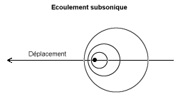
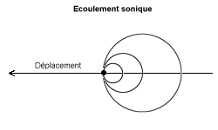
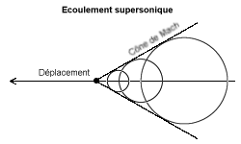
Le mach
Ma = v(objet)/v(son)
Mach2 = 2*v(son)
Écoulements
Subsonique (Ma<0.94)
transsonique(0.94<Ma<1.2)
supersonique (1.2<Ma<5)
hypersonique (5<Ma)

Slide 7
Le bang sonique
C = 340m.s-1
Quand v >= c : bang supersonique, sorte d’explosion
Bang audible tant que v > c, pas seulement lorsque v = c
Choc d'air comprimé sur nos tympan qui produit la détonation

Slide 8
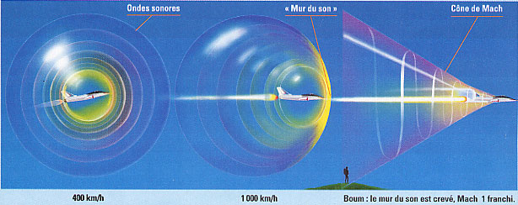
Le bang sonique
Le bang sonique et le cône de mach

Slide 9
Conclusion

